Slide 1
64. MÉT KHỐI (Tiết 2)
1. Khởi động

Slide 3
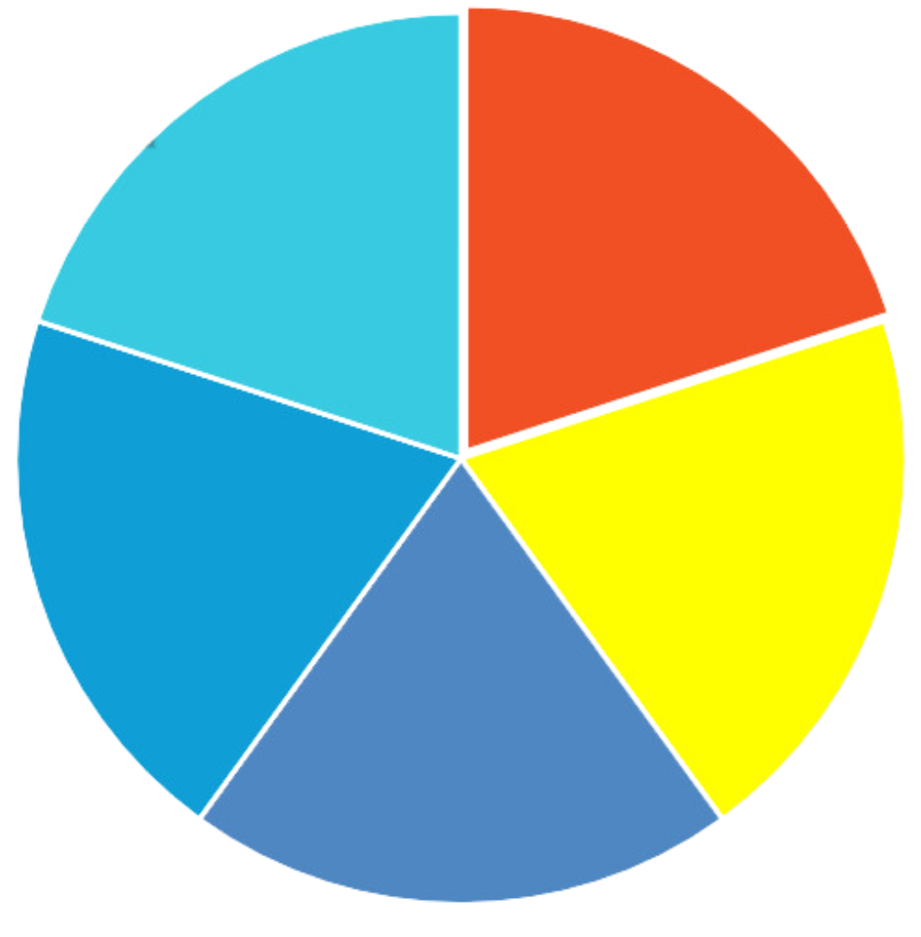
2
1
2
3
4
5
1
3
4
5
5
1
4
2
QUAY
3

Slide 4
CÂU HỎI : 1
165 m³ + 24,8 m³ = ?
THỜI GIAN
THỜI GIAN
0 : 30
0 : 29
0 : 28
0 : 27
0 : 26
0 : 25
0 : 24
0 : 23
0 : 22
0 : 21
0 : 20
0 : 19
0 : 18
0 : 17
0 : 16
0 : 15
0 : 14
0 : 13
0 : 12
0 : 11
0 : 10
0 : 09
0 : 08
0 : 07
0 : 06
0 : 05
0 : 04
0 : 03
0 : 02
0 : 01
0 : 00
HẾT GIỜ
ĐÁP ÁN:
C
A
188,9 m³
198,8 m³
D
B
189,9 m³
189,8 m³

Slide 5
CÂU HỎI : 2
102 m³ – 75,8 m³ = ?
THỜI GIAN
THỜI GIAN
0 : 30
0 : 29
0 : 28
0 : 27
0 : 26
0 : 25
0 : 24
0 : 23
0 : 22
0 : 21
0 : 20
0 : 19
0 : 18
0 : 17
0 : 16
0 : 15
0 : 14
0 : 13
0 : 12
0 : 11
0 : 10
0 : 09
0 : 08
0 : 07
0 : 06
0 : 05
0 : 04
0 : 03
0 : 02
0 : 01
0 : 00
HẾT GIỜ
ĐÁP ÁN:
B
26,2 m³
C
62,2 m³
D
A
26,6 m³
22,6 m³

Slide 6
CÂU HỎI : 3
5,8 m³ x 26 = ?
THỜI GIAN
THỜI GIAN
0 : 30
0 : 29
0 : 28
0 : 27
0 : 26
0 : 25
0 : 24
0 : 23
0 : 22
0 : 21
0 : 20
0 : 19
0 : 18
0 : 17
0 : 16
0 : 15
0 : 14
0 : 13
0 : 12
0 : 11
0 : 10
0 : 09
0 : 08
0 : 07
0 : 06
0 : 05
0 : 04
0 : 03
0 : 02
0 : 01
0 : 00
HẾT GIỜ
ĐÁP ÁN:
C
A
150,5 m³
150,6 m³
D
B
150,7 m³
150,8 m³

Slide 7
CÂU HỎI : 4
931,5 m³ : 9 = ?
THỜI GIAN
THỜI GIAN
0 : 30
0 : 29
0 : 28
0 : 27
0 : 26
0 : 25
0 : 24
0 : 23
0 : 22
0 : 21
0 : 20
0 : 19
0 : 18
0 : 17
0 : 16
0 : 15
0 : 14
0 : 13
0 : 12
0 : 11
0 : 10
0 : 09
0 : 08
0 : 07
0 : 06
0 : 05
0 : 04
0 : 03
0 : 02
0 : 01
0 : 00
HẾT GIỜ
ĐÁP ÁN:
C
A
103,5 m³
103,3 m³
D
10,3 m³
105,3 m³
B

Slide 8
CÂU HỎI : 5
87,35 m³ = ­­­­­…. dm³
THỜI GIAN
THỜI GIAN
0 : 30
0 : 29
0 : 28
0 : 27
0 : 26
0 : 25
0 : 24
0 : 23
0 : 22
0 : 21
0 : 20
0 : 19
0 : 18
0 : 17
0 : 16
0 : 15
0 : 14
0 : 13
0 : 12
0 : 11
0 : 10
0 : 09
0 : 08
0 : 07
0 : 06
0 : 05
0 : 04
0 : 03
0 : 02
0 : 01
0 : 00
HẾT GIỜ
ĐÁP ÁN:
C
A
0,08735 dm³
0,8735 dm³
D
B
87 350 dm³
8735 dm³

Slide 9
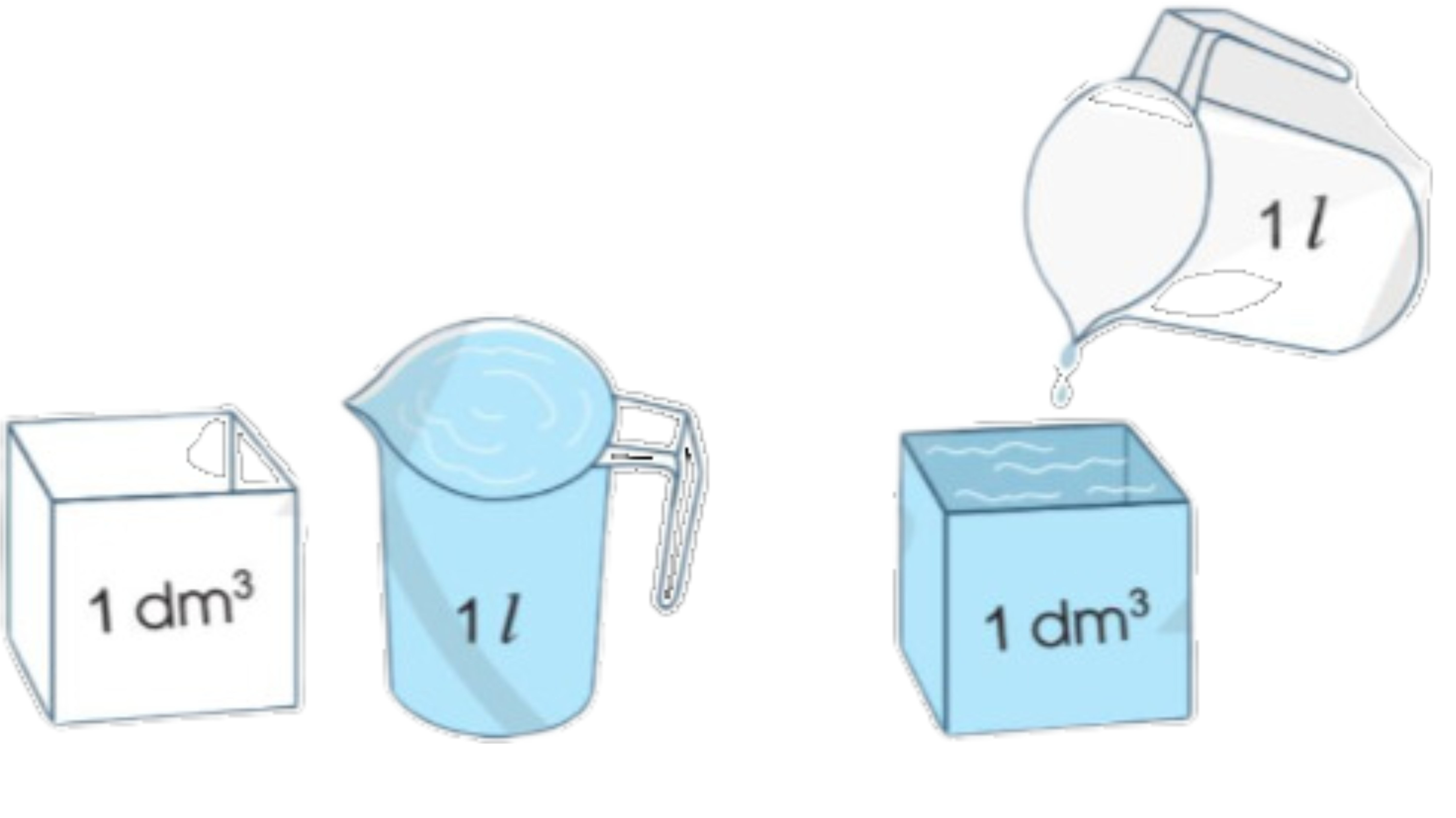
64. MÉT KHỐI (Tiết 2)
2. Thực hành.
Bài 3. a) Quan sát hình vẽ, nêu nhận xét:
1 dm³ = 1 l
1 l nước bằng 1 dm³ nước

Slide 10
64. MÉT KHỐI (Tiết 2)
2. Thực hành.
Bài 3. b) Đổi các đơn vị đo (theo mẫu):
Mẫu: 1 m³ = 1 000 dm³ = 1 000 l
2 m³ = l
3,5 m³ = l
12 dm³ = l
0,8 dm³ = l
1 cm³ = l = ml
5 cm³ = l = ml
?
?
?
?
?
?
?
?

Slide 11
64. MÉT KHỐI (Tiết 2)
2. Thực hành.
Bài 3. b) Đổi các đơn vị đo (theo mẫu):
Mẫu: 1 m³ = 1 000 dm³ = 1 000 l
2 m³ = 2000 l
3,5 m³ = 3 500 l
12 dm³ = 12 l
0,8 dm³ = 0,8 l
1 cm³ = 0,001 l = 1 ml
5 cm³ = 0,005 l = 5 ml

Slide 12
64. MÉT KHỐI (Tiết 2)
2. Thực hành.
Bài 4. Ước lượng thể tích của mỗi vật sau rồi chọn đơn vị đo (cm³; dm³; m³ ) phù hợp cho
?
3,6
8
75
?
?
?

Slide 13
64. MÉT KHỐI (Tiết 2)
2. Thực hành.
Bài 4. Ước lượng thể tích của mỗi vật sau rồi chọn đơn vị đo (cm³; dm³; m³ ) phù hợp cho
?
3,6 dm³
8 cm³
75 m³

Slide 14
64. MÉT KHỐI (Tiết 2)
2. Thực hành.
Bài 4. Ước lượng thể tích của mỗi vật sau rồi chọn đơn vị đo (cm³; dm³; m³ ) phù hợp cho
?
3,6 dm³
8 cm³
75 m³

Slide 15
64. MÉT KHỐI (Tiết 2)
3. Vận dụng.
a) Nói về thể tích của một số vật với các đơn vị đo (m³; dm³; cm³)
Bể nước nhà mình chứa được 2 m³ nước
Túi bánh mì gối có thể tích 1 dm³

Slide 16
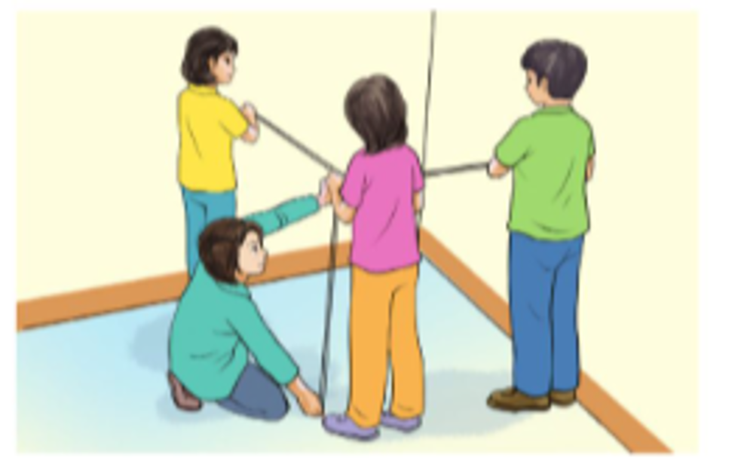
64. MÉT KHỐI (Tiết 2)
3. Vận dụng.
b) Thực hành: Tạo 1 m³ bằng cách sử dụng dây, bìa cứng, …

